Slide 1

Tarea 1: “Implementación de software de comunicación socket
para una aplicación de HRI con reconocimiento de voz”
Diego Morales y Simón Sanfeliú

Slide 2
Objetivo
Conectarse vía socket a un servidor HRI para el procesamiento de voz.
Comprobar la buena conexión a éste y lograr lo siguiente:
Procesar archivo de audio como string
Enviarlo al servidor vía socket
Recibir la interpretación del servidor del string, junto con su corrección
Analizar el proceso de envío

Slide 3
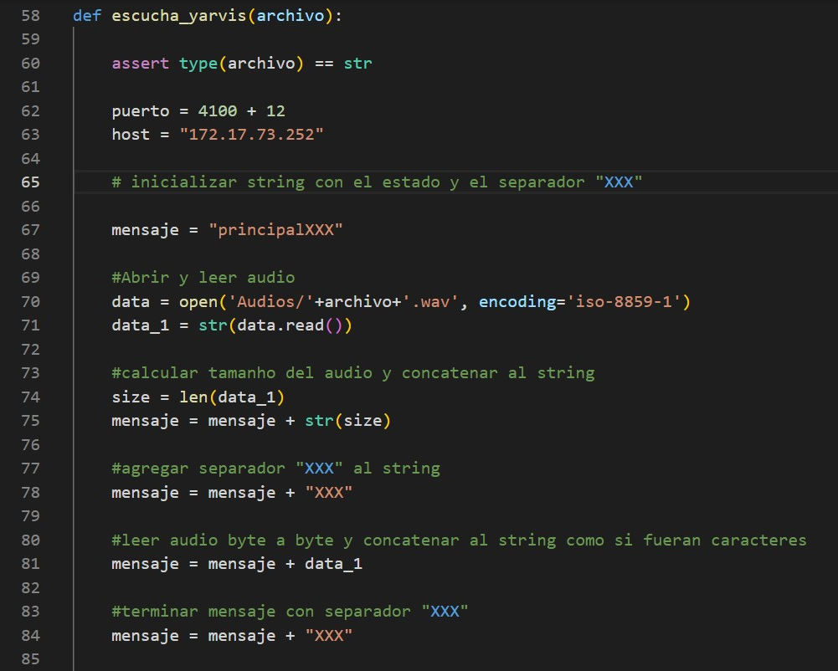
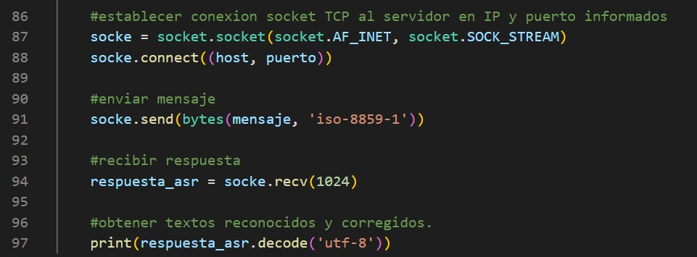
Proceso/Código

Slide 4
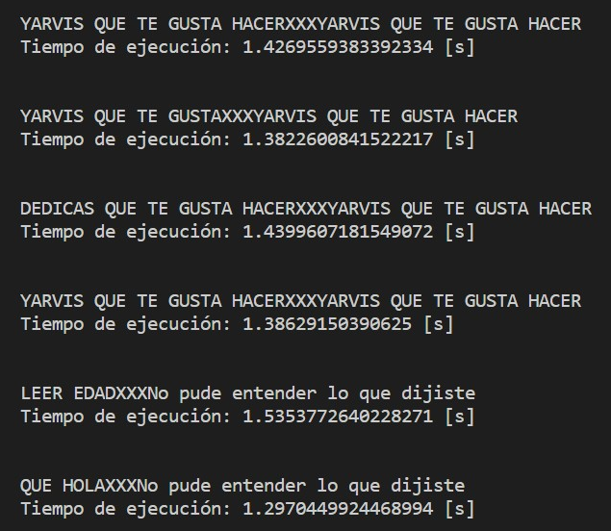
Resultados

Slide 5
Conclusiones
La importancia de la conexión socket: lograr comunicación estando en hosts distintos de forma rápida.
Fácil implementación de la conexión socket.
Red neuronal de procesamiento de voz no tiene tantos datos de entrenamiento.

